Slide 1
नरम ऊतक की चोट
पाठ -19
)kjk
fu0@QkekZ0
ftrsanz flag ;kno

Slide 2
उद्देश्य
  इस पाठ को पूरा करने के बाद, आप निम्नलिखित कार्य कर पाएँगे:
  बंद घाव के उपचार के दो चरण सूचीबद्ध करें।
  खुले घाव के उपचार के छह चरण सूचीबद्ध करें।
  आँख, कान, नाक और मुँह की चोटों के लिए अस्पताल-पूर्व उपचार के चरण सूचीबद्ध करें।
  पेट और जननांगों की चोटों के लिए अस्पताल-पूर्व उपचार के चरण सूचीबद्ध करें।
Cont…

Slide 3
  शरीर के किसी विशिष्ट भाग में रक्तस्राव को नियंत्रित करने के लिए ड्रेसिंग और पट्टियों के उपयोग का प्रदर्शन करें।
  निम्नलिखित के लिए अस्पताल-पूर्व उपचार प्रक्रियाओं का प्रदर्शन करें:
  - आँख या गाल में किसी वस्तु का चुभना।
  - गर्दन में रक्तस्रावी चोट।

Slide 4
कोमल ऊतकों की चोटें
आमतौर पर घाव के रूप में संदर्भित, त्वचा, मांसपेशियों, नसों और रक्त वाहिकाओं में होने वाली चोटें होती हैं।

Slide 5
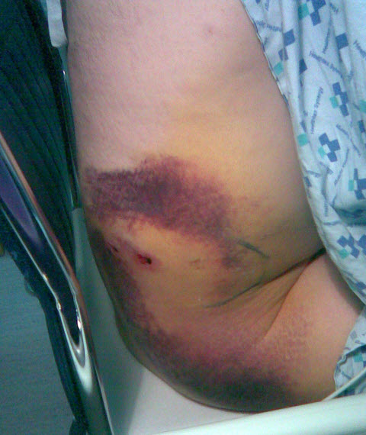
बंद घाव
अखंडित त्वचा के नीचे नरम ऊतकों को चोट।
Cont…

Slide 6
  बंद घावों में त्वचा को सतही क्षति हो सकती है या आंतरिक अंगों को गंभीर क्षति हो सकती है। छोटी चोटों के लिए आमतौर पर उपचार की आवश्यकता नहीं होती, जबकि अधिक गंभीर चोटें घातक हो सकती हैं। बंद घाव आमतौर पर किसी कुंद वस्तु के प्रहार से होते हैं।
Cont…

Slide 7
2. बंद घावों को कैसे पहचानें:
- सूजन
- कोमलता
- रंग उड़ना
- संभावित विकृति

Slide 8
बंद घावों के लिए अस्पताल-पूर्व उपचार
सार्वभौमिक सावधानियों का प्रयोग करें और घटनास्थल को सुरक्षित करें।
1. "आरआईसीई विधि" लागू करें: आराम करें, बर्फ लगाएँ, सेक करें, ऊपर उठाएँ।
2. रोगी के महत्वपूर्ण संकेतों में किसी भी तेज़ बदलाव पर नज़र रखें जो आंतरिक रक्तस्राव का संकेत हो सकता है, जिसका चिकित्सक द्वारा इलाज किया जाना चाहिए।
3. सदमे का इलाज करें।
रोगी को जल्द से जल्द अस्पताल ले जाएँ।

Slide 9
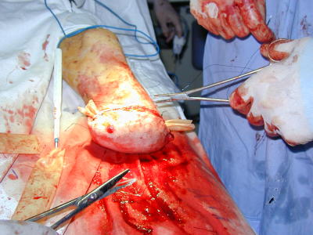
बाहरी घाव
नरम ऊतकों की चोट जिसके परिणामस्वरूप त्वचा टूट जाती है।

Slide 10
खुले घावों के प्रकार
  खरोंच और घर्षण।
  चीर-फाड़ – नियमित और अनियमित।
  छेदन और छिद्र घाव।
  उच्छेदन।
  अंग-विच्छेदन।
  कुचलने वाली चोट (खुली या बंद हो सकती है)।
  गोली का घाव।
  चुभने वाली वस्तु।

Slide 11
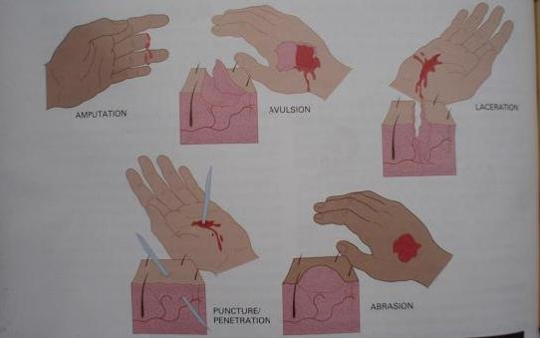
AVULTION
LACERATION
AMPUTATION
PUNCTURE/ PENETRATION
ABRASION

Slide 12
खुले घावों के लिए अस्पताल-पूर्व उपचार
सार्वभौमिक सावधानियों का पालन करें और घटनास्थल को सुरक्षित करें।
घाव को उजागर करें। सभी कपड़े हटा दें और कोमल ऊतकों को उजागर करें। रोगी के सिर के ऊपर से कपड़े खींचकर हटाने से बचें। सबसे अच्छा तरीका आघात कैंची से काटकर कपड़े हटाना है।
रक्तस्राव को नियंत्रित करें। सीधे दबाव या अप्रत्यक्ष दबाव और ऊँचाई से शुरू करें। यदि घाव से खून बहना जारी रहता है, तो दबाव बिंदु का उपयोग करें। केवल अंतिम उपाय के रूप में ही टूर्निकेट का उपयोग करें।
Cont…

Slide 13
4. संदूषण से बचें। घाव की सतह के आसपास के मलबे और संदूषण को हटा दें। धँसे हुए कणों को हटाने की कोशिश न करें।
5. पट्टी बाँधें और बाँधें। घाव को ढकने के लिए रोगाणुरहित पट्टी का प्रयोग करें और पट्टी से सुरक्षित करें।
रोगी को ढकें। रोगी को शांत रखें।
सदमे का इलाज करें।
रोगी को जल्द से जल्द अस्पताल ले जाएँ।

Slide 14
ड्रेसिंग
  घाव को ढकने के लिए प्रयुक्त कोई भी सामग्री जो रक्तस्राव को नियंत्रित करने में मदद करती है तथा अतिरिक्त संदूषण की रोकथाम में भी सहायक होती है।
        ड्रेसिंग को अपने स्थान पर बनाए रखने के लिए प्रयुक्त कोई भी सामग्री।
        पट्टी

Slide 15
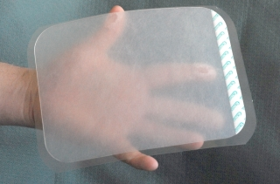
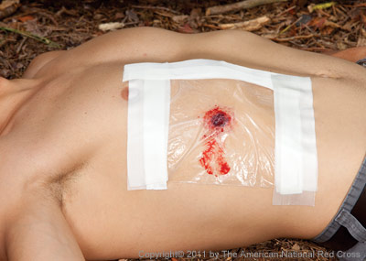
ऑक्लूसिव ड्रेसिंग
  कोई भी जल प्रतिरोधी सामग्री (प्लास्टिक या मोमयुक्त कागज) जिसे घाव पर लगाया जाता है ताकि हवा के प्रवेश और आंतरिक अंगों से नमी की हानि को रोका जा सके।

Slide 16
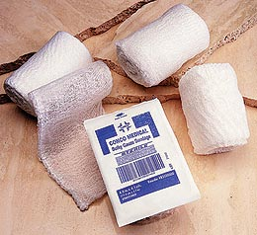
भारी भरकम ड्रेसिंग
  कई ड्रेसिंग को मिलाकर 2-3 सेमी मोटी एकल ड्रेसिंग बनाई जाती है, जैसे कि एक मोटा सैनिटरी नैपकिन या कोई अन्य समान
  सामग्री.

Slide 17
ड्रेसिंग और पट्टियाँ लगाना
रक्तस्राव को नियंत्रित करें।
एसेप्टिक तकनीक का उपयोग करके ड्रेसिंग लगाएँ।
घावों को पूरी तरह से ढक दें।
Cont…

Slide 18
  सुनिश्चित करें कि ड्रेसिंग और पट्टी मज़बूत, स्थिर और आरामदायक हों, लेकिन इतनी कसी हुई न हों कि रक्त संचार प्रभावित हो।
  सुनिश्चित करें कि कोई ढीला सिरा न हो जो फँस जाए।
  उंगलियों के सिरे ढकने से बचें।
  घावों और कोमल ऊतकों की चोटों का अस्पताल-पूर्व उपचार रक्तस्राव को नियंत्रित करने और संदूषण को रोकने के उद्देश्य से किया जाता है।

Slide 19
असामान्य घावों पर पट्टी बांधना
भेदक चोट
1. किसी भी खुले घाव को पूरी तरह से ढक दें।
2. रोगी की संभावित बाहरी घाव की जाँच करें।

Slide 20
सूली पर ठोंकी गई वस्तुएं
जब तक कि वस्तु गाल में न धंस जाए या वायुमार्ग या सीपीआर में बाधा न उत्पन्न करे, तब तक उसे न निकालें।
रक्तस्राव को नियंत्रित करें।
वस्तु को किसी मोटे कपड़े से स्थिर करें और पट्टी बाँध दें।

Slide 21
अवलशन (त्वचा फ्लैप)
घाव की सतह को साफ़ करें।
त्वचा के फ्लैप को उसकी मूल स्थिति में लौटाएँ।
रक्तस्राव को नियंत्रित करें।
मोटी पट्टी से ढकें और पट्टी बाँधें।

Slide 22
विच्छेदन या अनासक्त विच्छेदन
घाव को साफ़ करें।
रक्तस्राव को नियंत्रित करें।
ड्रेसिंग और पट्टियाँ लगाएँ।
कटे हुए हिस्से को ठंडा और नम रखें, लेकिन गीला न रखें।

Slide 23
विशेष परिस्थितियाँ
खोपड़ी की चोटें:
सिर में चोट लगने वाले किसी भी मरीज़ में रीढ़ की हड्डी में चोट का संदेह हो सकता है। अगर आपको खोपड़ी में फ्रैक्चर का संदेह हो, तो सीधा दबाव न डालें।

Slide 24
आँखों में घाव (छिद्रित घाव या किसी वस्तु से चोट):
घायल आँख को हिलने से रोकने के लिए अच्छी आँख पर पट्टी बाँधें।
बेहोश मरीज़ की आँखों पर पट्टी बाँधने से पहले आँखें बंद कर लें ताकि आँखें सूखने से बचें, क्योंकि इससे अंधापन हो सकता है।
बाहर निकली हुई आँख का इलाज उसी तरह करें जैसे आप किसी चुभती हुई वस्तु वाली आँख का इलाज करते हैं। अगर आँख बाहर निकल गई है तो उसे वापस न लगाएँ। पट्टी बाँधने से पहले उसे किसी कप या कार्डबोर्ड कोन से ढक दें।

Slide 25
कान में घाव
कान से रक्त, स्पष्ट तरल पदार्थ या रक्त-रंजित तरल पदार्थ का निकलना खोपड़ी के फ्रैक्चर या सिर में गंभीर चोट का संकेत हो सकता है।
  कान को कभी भी न जाँचें।
  कान की नली से खून बहने से रोकने के लिए इसे कभी भी बंद न करें।
  तरल पदार्थ सोखने के लिए कान के छेद पर एक ढीली, साफ़ पट्टी बाँधें।
  दबाव न डालें।

Slide 26
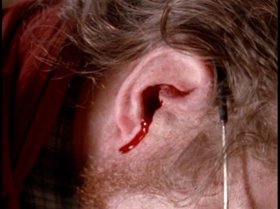

Slide 27
नाक से खून आना
आपातकालीन स्थिति में नाक से खून आना गंभीर हो सकता है और इसे नज़रअंदाज़ नहीं करना चाहिए। खून की हानि बहुत ज़्यादा हो सकती है और सदमे का कारण बन सकती है। अगर मरीज़ की खोपड़ी में फ्रैक्चर या रीढ़ की हड्डी में चोट का संदेह है, तो खून बहना रोकने की कोशिश न करें।

Slide 28
नाक से खून आने के लिए अस्पताल-पूर्व उपचार
सार्वभौमिक सावधानियों का प्रयोग करें और घटनास्थल को सुरक्षित करें –
वायुमार्ग खुला रखें।
नाक के छिद्रों को आपस में दबाएँ या ऊपरी होंठ और मसूड़े के बीच पट्टी बाँधकर दबाव डालें।
रोगी को बैठाएँ और स्थिर रखें।
Cont…

Slide 29
4. नाक को पैक न करें; साफ़ तरल पदार्थ (सीएसएफ) की जाँच करें जो खोपड़ी के फ्रैक्चर का संकेत हो सकता है।
5. नाक के अंदर कोई भी वस्तु न निकालें।
6. उखड़ने पर, कंप्रेसिव ड्रेसिंग लगाएँ।

Slide 30
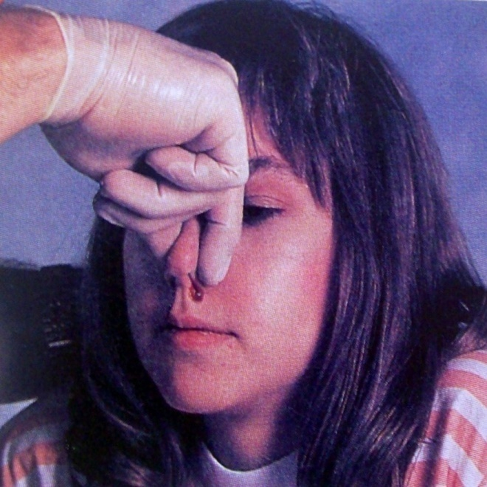
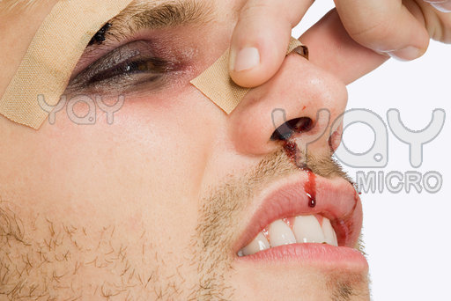
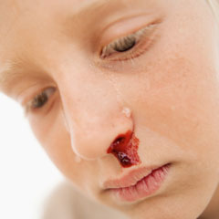

Slide 31
गर्दन पर चोटें
दिखाई देने वाले घाव या अन्य घाव भारी रक्तस्राव या वायु-अंकुरण (एयर एम्बोलिज्म) का कारण बन सकते हैं।
बोलने में कठिनाई; आवाज़ का गायब होना।
मुँह, नाक या वायुमार्ग में विदेशी वस्तुओं के बिना वायुमार्ग में रुकावट। अक्सर सूजन प्रक्रिया (सबक्यूटेनियस एम्फिसीमा) के कारण होता है।
Cont…

Slide 32
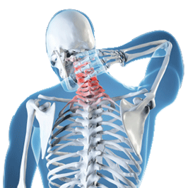

Slide 33
4. श्वासनली का विचलन।
5. विकृति या अवसाद।
6. यदि आपको रीढ़ की हड्डी में चोट का संदेह हो, तो रोगी को स्थिर कर दें।

Slide 34
गर्दन की चोटों के लिए अस्पताल-पूर्व उपचार
सार्वभौमिक सावधानियों का प्रयोग करें और घटनास्थल को सुरक्षित रखें।
यदि गर्दन के घाव से रक्तस्राव हो रहा हो, तो ऑक्लूसिव ड्रेसिंग से हल्का से मध्यम दबाव डालें।
एयर एम्बोलिज्म से बचने के लिए ड्रेसिंग के सभी किनारों को टेप से सील करके वायुरोधी बना लें।
Cont…

Slide 35
3. उपचार में देरी न करें; दस्ताने पहने हुए हाथ से चोट को ढकें और ज़रूरत पड़ने पर सीधा दबाव डालें। ऑक्लूसिव ड्रेसिंग के ऊपर एक मोटी ड्रेसिंग लगाएँ। गर्दन के दोनों तरफ एक साथ दबाव न डालें। पूरी गर्दन पर कभी भी दबाव वाली ड्रेसिंग न लगाएँ।
4. रीढ़ की हड्डी में चोट न लगने वाले मरीज़ों के लिए, यदि संभव हो तो, मरीज़ को बाईं ओर 15 डिग्री के झुकाव (सिर नीचे) पर लिटाएँ।
Cont…

Slide 36
5. अगर गर्दन में कोई वस्तु धँसी हुई है, तो उसे भारी पट्टियों से स्थिर करें। उसे हटाएँ नहीं।
6. सदमे का इलाज करें।
महत्वपूर्ण: सिर, चेहरे, खोपड़ी, आंख, कान, नाक या गर्दन की किसी भी चोट के साथ, एमएफआर को संभावित रीढ़ की हड्डी की चोट की भी आशंका होनी चाहिए।

Slide 37
पेट में चोटें
उदर में ठोस और खोखले अंग होते हैं। खोखले अंगों (आमाशय, बड़ी और छोटी आंत) के फटने से उनकी सामग्री (अम्ल, पाचक एंजाइम, बैक्टीरिया) उदर गुहा में फैल सकती है, जिससे सूजन हो सकती है। ठोस अंगों (यकृत, प्लीहा, आदि) के फटने से गंभीर रक्तस्राव हो सकता है। चोट लगने से उदर या श्रोणि में चोट लग सकती है।

Slide 38
संकेत और लक्षण
    उदर क्षेत्र में दर्द या ऐंठन, स्थानीय या फैला हुआ।
    पेट को संभालना या भ्रूण की मुद्रा में लेटना।
    पेट में कोमलता।
    सदमे के लक्षण।
    कड़ा, तना हुआ या फूला हुआ पेट।
Cont…

Slide 39
6. हल्की बेचैनी जो असहनीय दर्द में बदल जाती है।
7. श्रोणि या पीठ के निचले हिस्से में गहरा, चुभने वाला दर्द।
8. कंधे या दोनों कंधों तक दर्द का फैलना।
9. खून की उल्टी, चटक लाल या कॉफ़ी के दाने जैसा।
10. मल में खून, चटक लाल या तारकोल जैसा काला।

Slide 40
अस्पताल-पूर्व उपचार पेट की चोटें
सार्वभौमिक सावधानियाँ बरतें और धारकों को सुरक्षित रखें। मरीज़ की उल्टी के प्रति मरीज़ रहें।
सभी खुले घावों को ढक दें।
खुले हुए आंतरिक अंगों को न बदलें - उन्हें मोटी, नम, रोगाणुहीन ड्रेसिंग से ढक दें। फिर नम ड्रेसिंग को ढीले ढंग से ऑक्लूसिव ड्रेसिंग से ढक दें। ऑक्लूसिव ड्रेसिंग के ऊपर ड्रेसिंग या तौलिया रखकर खुले हुए हिस्से को गर्म रखें।
Cont…

Slide 41
3. चुभती हुई वस्तुओं को न हटाएँ - उन्हें भारी पट्टियों से स्थिर करें।
4. महत्वपूर्ण संकेतों पर लगातार नज़र रखें।
5. रोगी को पीठ के बल लिटाएँ और पैरों को सबसे आरामदायक स्थिति में रखें।
6. सदमे का इलाज करें।

Slide 42
जननांगों में चोटें
जननांगों पर घावों के लिए अस्पताल-पूर्व उपचार:
जननांगों पर लगे घावों का इलाज किसी भी अन्य घाव की तरह ही किया जाना चाहिए। हालाँकि, रोगी की गोपनीयता की रक्षा के लिए विशेष देखभाल और ध्यान दिया जाना चाहिए।

Slide 43
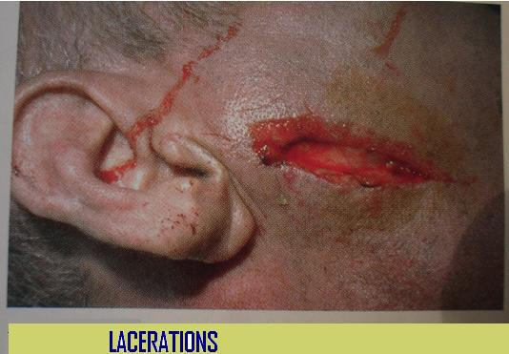
घाव

Slide 44
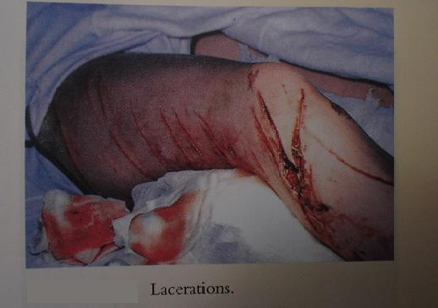
LACERATIONS
        घाव

Slide 45
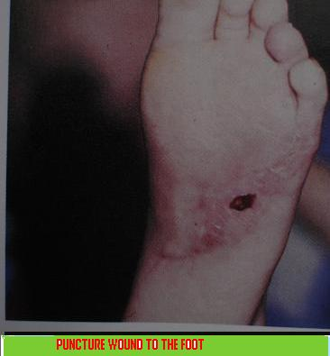
पैर में पंचर घाव

Slide 46
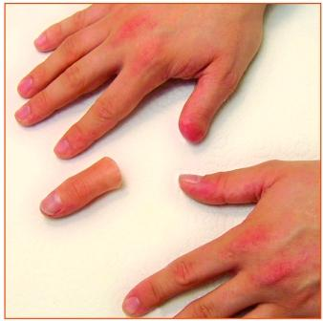
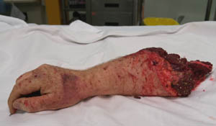
विच्छेदन

Slide 47
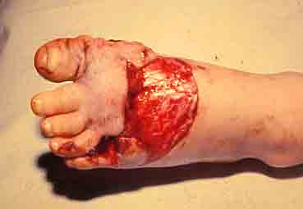
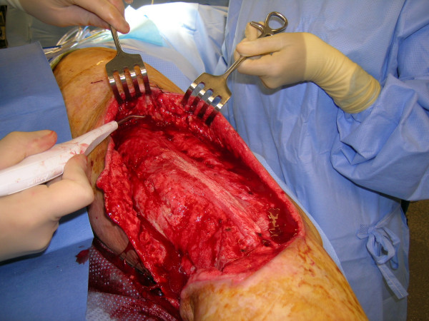
अलगाव

Slide 48
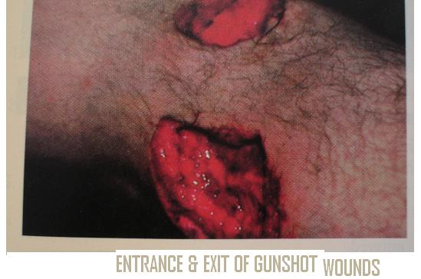
प्रवेश और निकास बंदूक की गोली का घाव

Slide 49
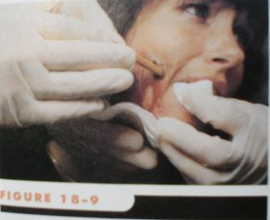
गाल में चुभने वाली वस्तु

Slide 50
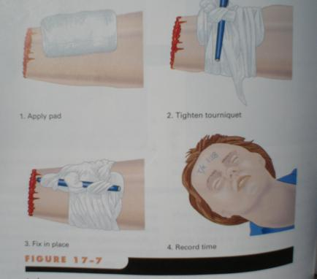
टूर्निकेट का प्रयोग केवल अंतिम उपाय के रूप में करें
1.पैड लगाएं
2.टूर्निकेट को कसें
3.जगह पर ठीक करें
4.रिकॉर्ड समय

Slide 51
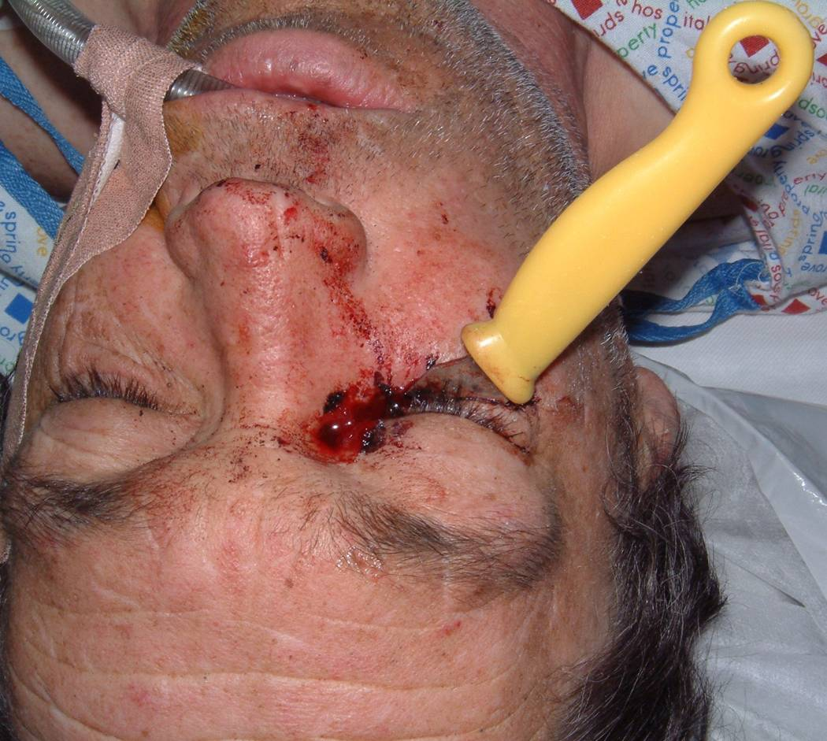

Slide 52
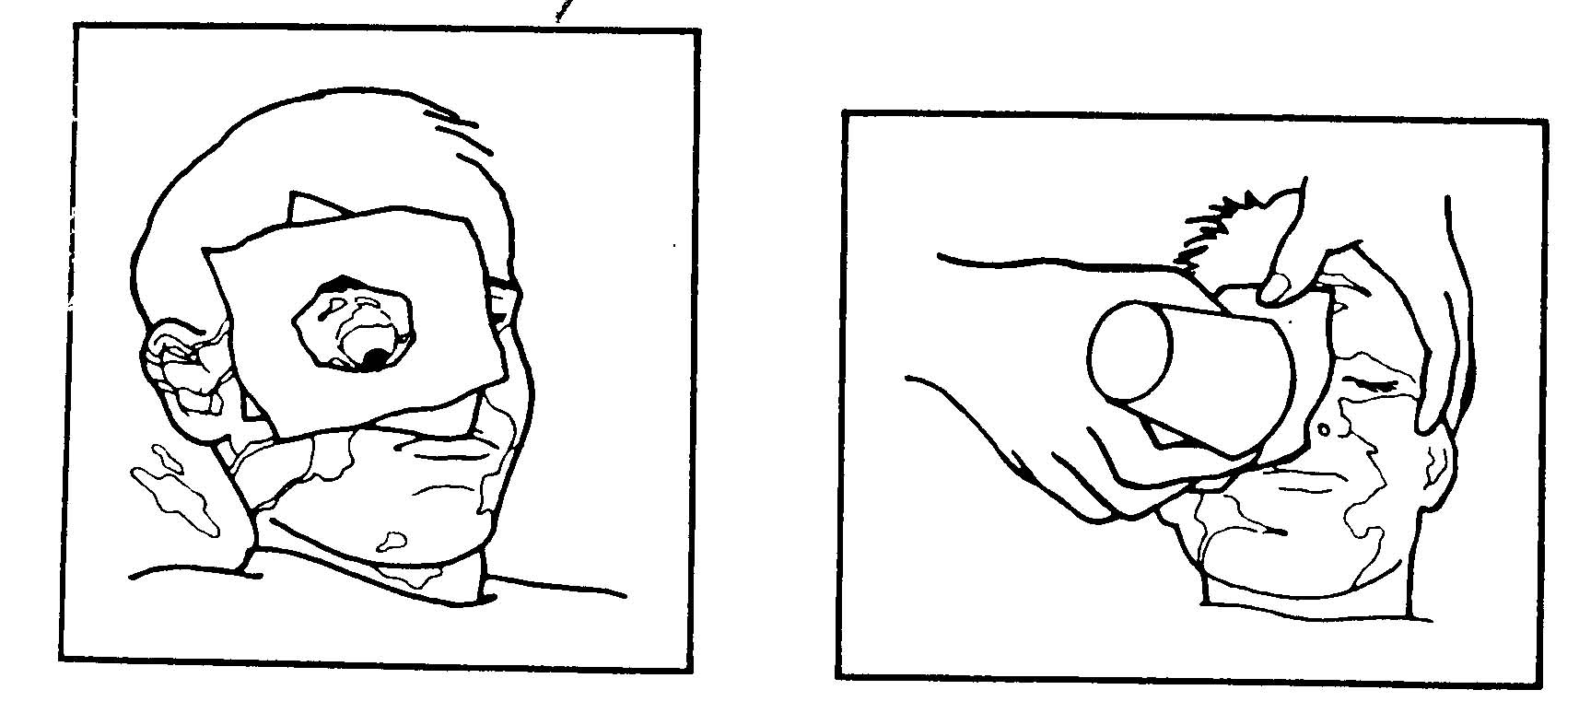

Slide 53
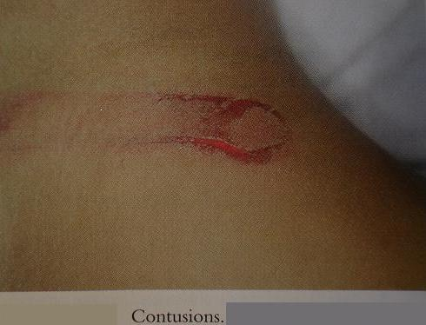
नील

Slide 54
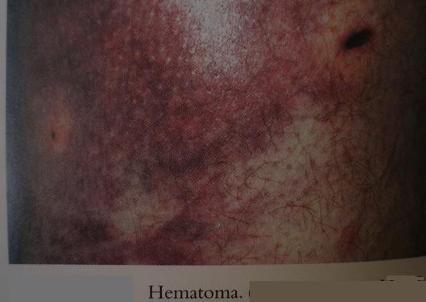
रक्तगुल्म

Slide 55
कोई प्रश्न?

Slide 56
धन्यवाद

